Slide 1
监控系统原理与实践
Principle and Practice of Monitoring System
凯文

Slide 2
目录/Content
02
04
06
为什么要监控系统
常见的监控指标
业务监控
01
03
05
什么是监控系统
怎么做监控系统
日志监控

Slide 3
01
什么是监控系统

Slide 4

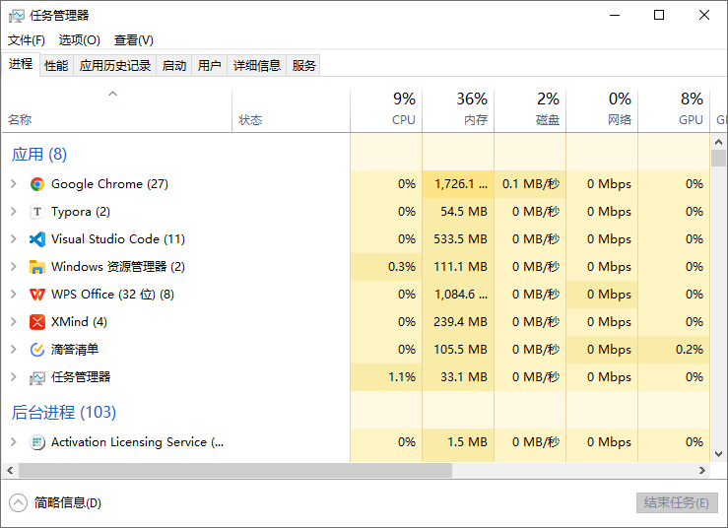

基础概念
监控系统
是通过对信息持续采集、收敛、分析来发现问题，并对解决问题提供数据依赖的一种科学技术。通过监控技术可以实现对故障进行 “事前预警，事后追踪”。
水质监控系统
监控
水质情况
气象监控系统
监控
气象情况
Windows 任务管理器
监控
系统情况

Slide 5
02
为什么要监控系统

Slide 6


开发和运维对比
开发
运维
开发重建设，运维重维护，开发创造新产品产生价值，运维维护老产品避免问题，所以运维比开发容易不受重视，但产品维护的时间要多于开发，就像“开始一段关系很容易，但维持关系不容易”，所以运维的重要性也不容忽视。
监控，是运维的眼睛，是稳定性建设中最重要的一环。 如果没有监控，运维人员就相当于盲人摸象，发现问题会变得很被动；监控也是整个产品生命周期中重要的一环，如果没有监控，产品中存在的问题就只能等用户反馈（客诉），严重降低用户体验。

Slide 7






监控系统的作用
对系统不间断实时监控
保证服务可靠性安全性
实时反馈系统当前状态
保证业务持续稳定运行

Slide 8
03
怎么做监控系统

Slide 9
监控系统的五步流程
数据采集 Data Collection
五大流程
告警通知 Alarm Notification
数据存储 Data Storage
数据计算 Data Calculation
数据展示 Data Display

Slide 10
数据采集
● 释义说明：通过各种方式采集原始的相关数据，常见的有agent、埋点等方式；
● 注意事项：主要为数据采集对业务服务的性能损耗以及对业务的侵入性两点：
○ 性能损耗：一般采样都是百分比采样，比如10%，如果100%采样，对业务服务的性能损耗会比较大；
○ 侵入性：良好的监控系统，对业务来说应该是无感知的，能快速接入又不影响正常的业务迭代；
原始数据
存储容器
基础数据
MySQL
采集
应用数据
ElasticSearch
业务数据
ClickHouse

Slide 11
数据采集常见技术方案
数据采集有不少开源的第三方技术方案，可以根据自身需求选用。
当然也可以自己编程开发。
Flume
Logstash
Filebeat

Slide 12
数据存储
● 释义说明：采集到的原始数据需要进行存储，以便于进行后续的聚合计算；
● 注意事项：这里需要注意的点为存储时间和成本控制两方面：
○ 存储时间：大多场景只关注最近一周或最近一个月，但有时候为了审计安全等需要，部分数据需要存储的时间会比较长，甚至有1-2年，因此需要根据具体情况来设定数据过期和清理时间；
○ 成本控制：有些场景对数据的实时性要求比较高，因此需要存储到高速 SSD，有些场景数据实时性没那么高，就可以考虑更低成本的存储方式，甚至做数据归档，然后离线计算的方式来进行后续的计算；
原始数据
存储容器
基础数据
MySQL
采集
应用数据
ElasticSearch
业务数据
ClickHouse

Slide 13

数据计算
● 释义说明：通过对采集到的原始数据进行各种维度的计算，才能得到我们想要的监控指标；
● 注意事项：数据计算这一环节，主要考虑的点为计算速度和结果的准确性：
○ 计算速度：上面提到了，某些场景对于数据的实时性要求较高，因此在计算环节就需要考虑到这点。在具体的技术方案实现过程中，需要根据不同的业务需要来采用不同的技术选型和实现；
○ 数据准确：比如上面提到的每分钟订单量，以及履约率、错误率等指标，对准确度要求是比较高的。再比如QPS这种指标，如果实时计算，对服务压力比较大，但如果取单位时间的均值，又会造成结果的准确性降低，因此在实际实践过程中，需要综合考量。
在线
日活
新增
留存
数据计算

Slide 14
数据展示
● 释义说明：即通过界面动态可视化的方式，将我们关注的监控指标进行展示。
● 注意事项
○ 时延：时延这部分，上面已经阐述过了，主要还是要考虑到具体的业务场景，灵活采用技术方案；
○ 便捷：监控是个很复杂庞大的体系，但对使用者来说，往往只关注和自己有关的模块，因此便捷可定制化的展示，良好的界面，是很需要下功夫去设计的。
Grafana
Kibana
自研

Slide 15




告警通知
● 释义说明：将已发生的或者即将发生的错误异常及时通知给相关人员，快速处理，降低影响。
● 注意事项
○ 时延：告警是需要及时的做到通知的，因此对实时性要求很高。
○ 降噪：这涉及到告警的一个敏感度问题，某些阈值怎么设置，通知到谁，怎么通知，不同等级的告警采用什么方式通知，都有很多需要考量的方面。
电话
邮件
短信
即时通信

Slide 16
04
常见的监控指标

Slide 17
常见的监控指标
新增用户
CPU温度
业务监控
硬件监控
状态
应用监控
活跃用户
留存用户
物理磁盘
虚拟磁盘
MySQL、Redis 等指标
进程
CPU负载
系统监控
访问日志
日志监控
磁盘使用率
内存使用率
运行日志
错误日志

Slide 18
05
日志监控

Slide 19



日志监控
什么是日志监控
为什么要日志监控
怎么做日志监控
日志是设备或者程序对自身状态和运作行为的记录，日志监控平台是包括日志采集，存储，分析，索引查询，告警以及各种流程管理的一站式日志服务，日志监控是监控体系中核心的建设，而且可以说是量最大的一项监控。
如果没有日志监控，当系统挂了，或者有 bug 的时候，才会登录到系统查看日志。
有了日志监控不仅可以集中化日志便于查看，更可以分析统计日志提前暴露风险和定位 bug。
使用开源技术栈 ELK Stack 搭建。
01
02
03

Slide 20
怎么做日志监控
ELK Stack 不是一个产品，而是 elastic 公司的四个产品的合称。
简单地说，Filebeat 用过高效采集数据，Logstash 用于过滤转发数据，ElasticSearch 用于存储搜索数据，Kibana 用于展示查询数据。
采集+过滤
存储+搜索
展示
Filebeat + Logstash
ElasticSearch
Kibana

Slide 21
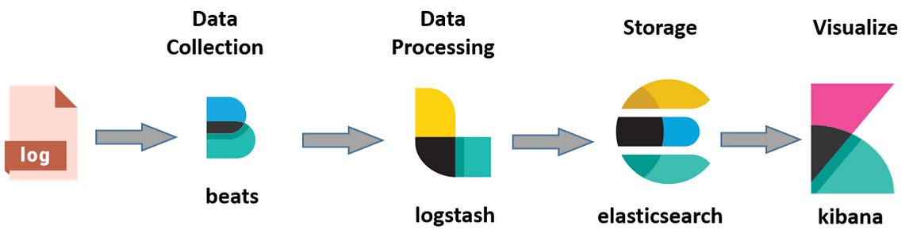
日志监控设计
ELK 系统架构图

Slide 22
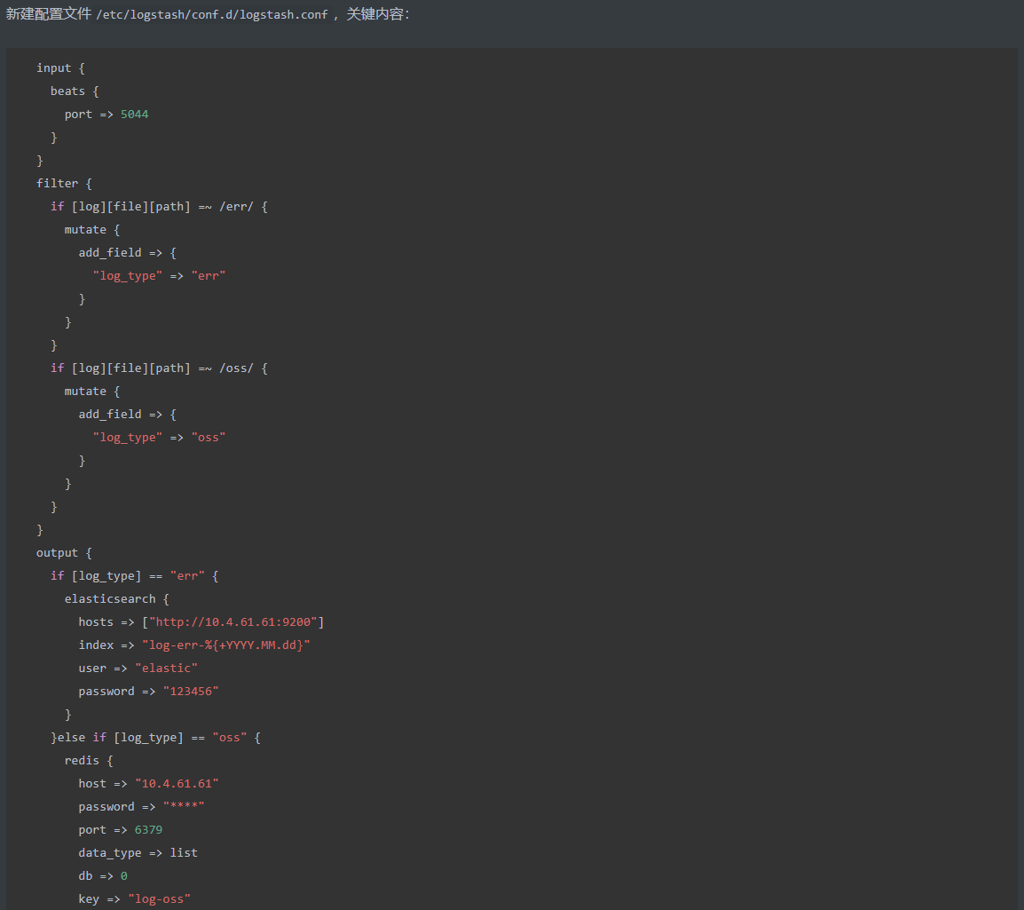
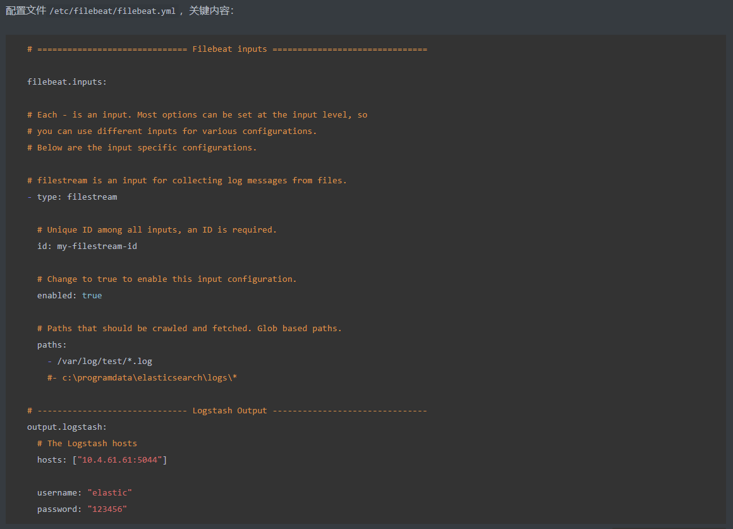
日志监控实现
安装过程就不介绍了，这里主要说下几个重要的配置。代码链接
Notes:
wiki.fsbm.cc
kaiwen.kf
Kevin????fsbm

Slide 23
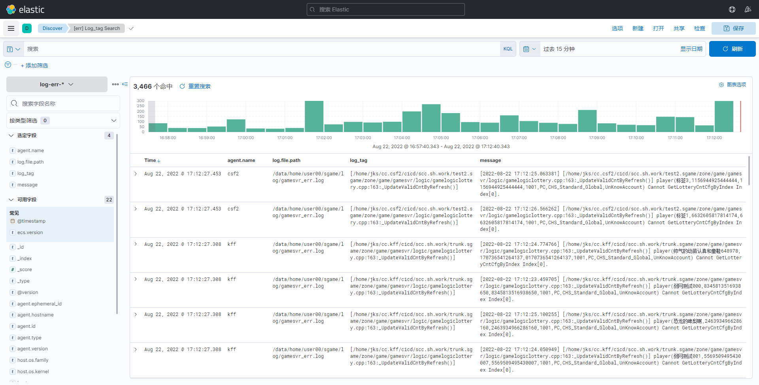
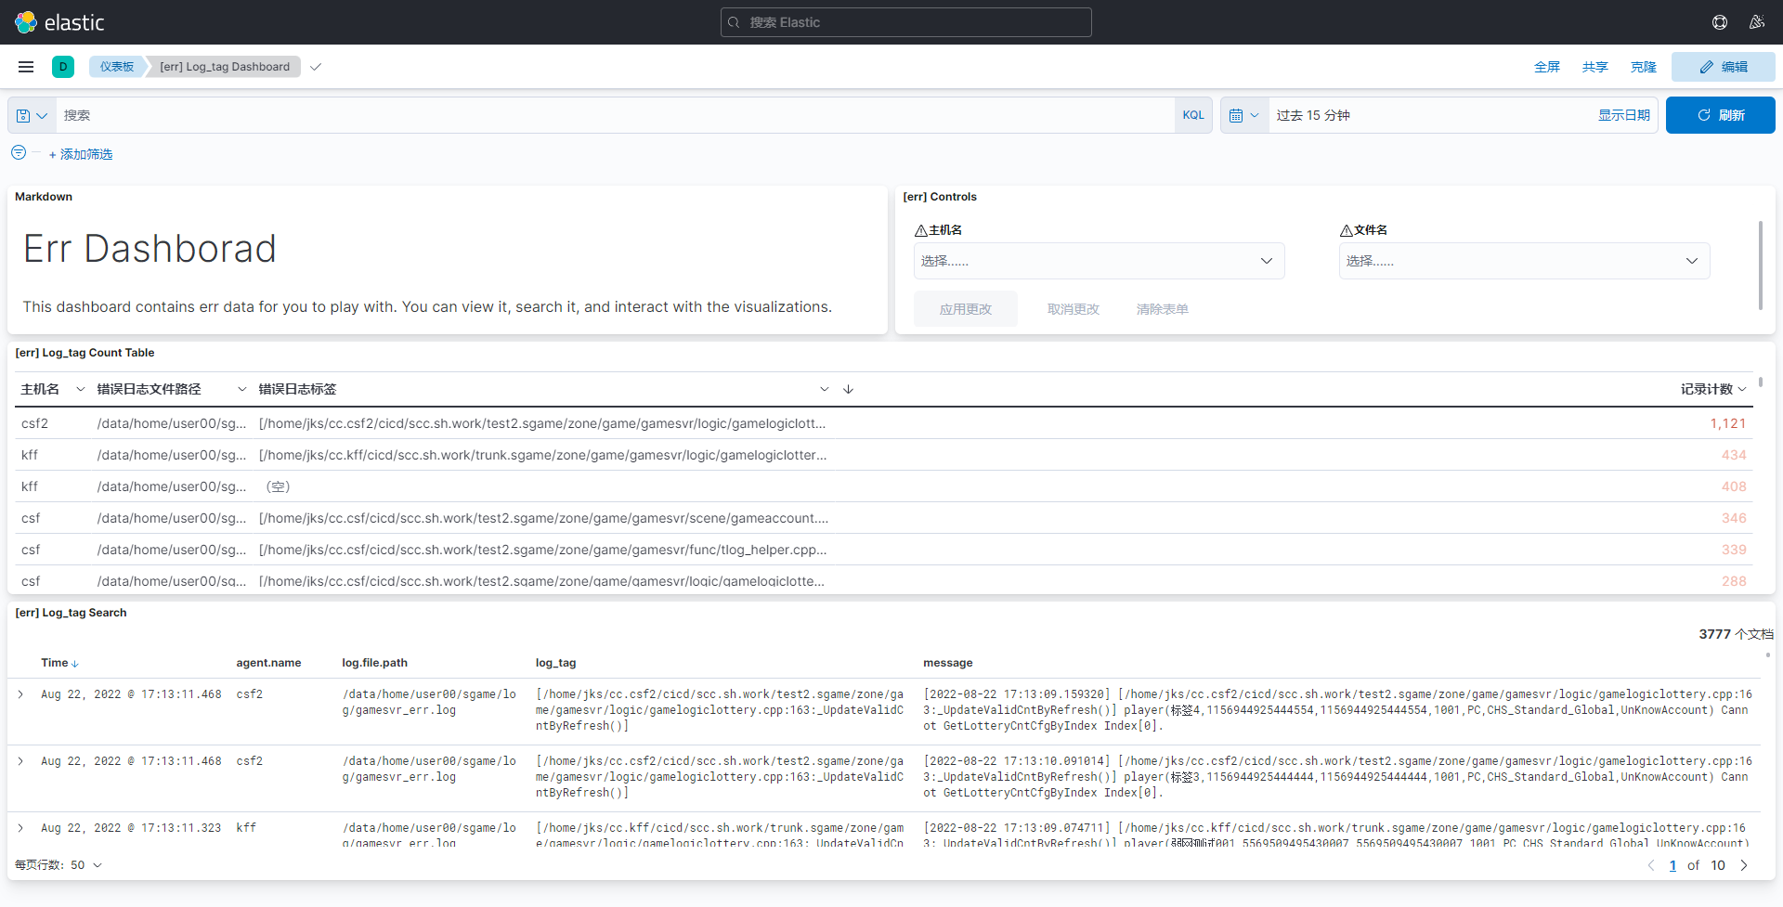
日志监控效果
日志监控系统展示图。网站链接

Slide 24
06
业务监控

Slide 25
业务监控
什么是业务监控
为什么要业务监控
怎么做业务监控
业务监控, 主要侧重对业务状态数据的实时监控, 收集数据后对业务数据进行深入的统计分析, 帮助业务方发现和分析问题。
不同的产品有不同的业务指标，一般需要根据具体的业务需求来定制化。拿游戏来说，常见的有日活、新增数、留存率等指标。
我们所做的一切最终还是保证业务的运行，如果没有业务监控，我们便无法得知业务的情况。
有了业务监控，便可以提供相应的业务指标供相关人员分析决策，制定出更有利于业务发展的方案。
使用 filebeat 采集数据，go 实现数据聚合服务将数据落地入库，go 实现数据分析服务提供 API 接口将数据展示在 Web 界面。
01
02
03

Slide 26
怎么做业务监控
数据聚合服务
数据分析服务
Filebeat 采集数据
到 Redis
go 进程分析业务指标
go 进程将 Redis 数据存储到 MySQL
提供 API 接口展示在 Web 界面
ClickHouse 引擎聚合 MySQL 数据

Slide 27
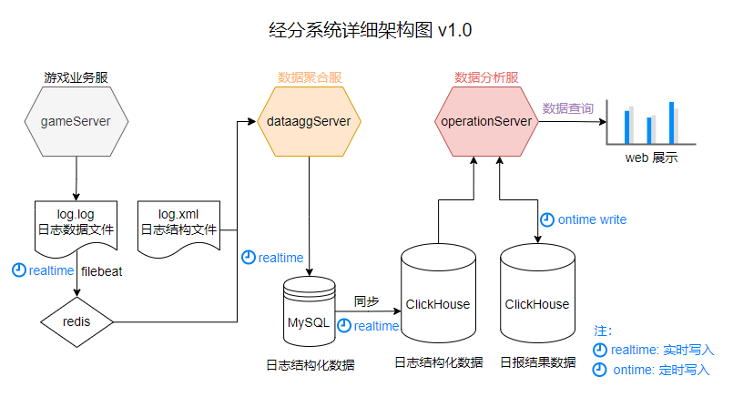
业务监控设计
业务监控系统架构图

Slide 28
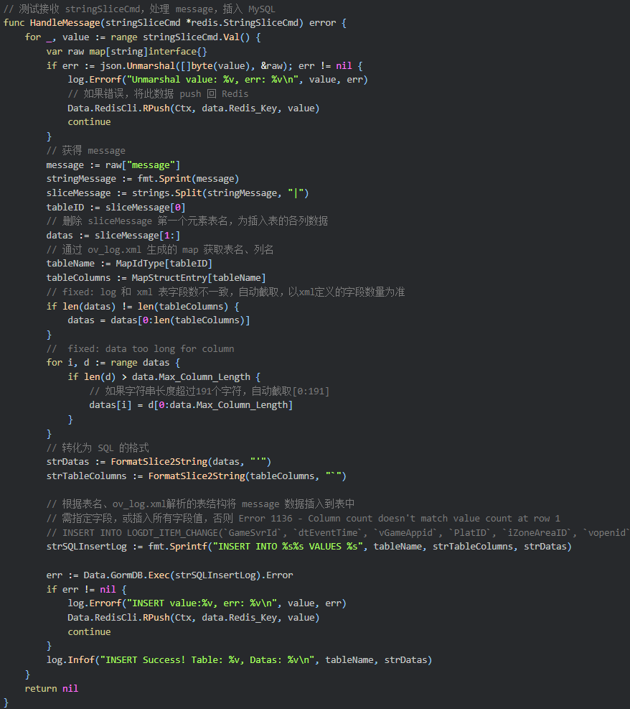
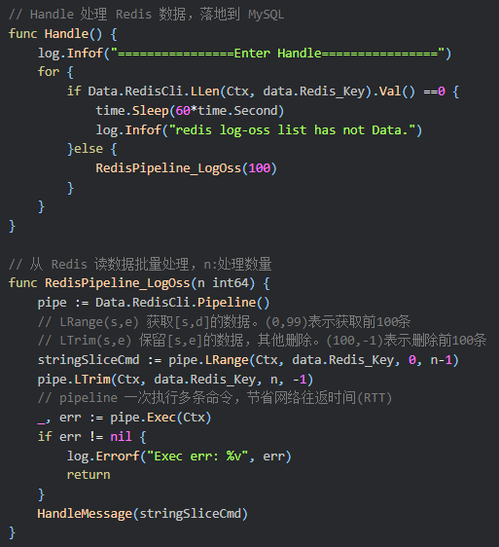
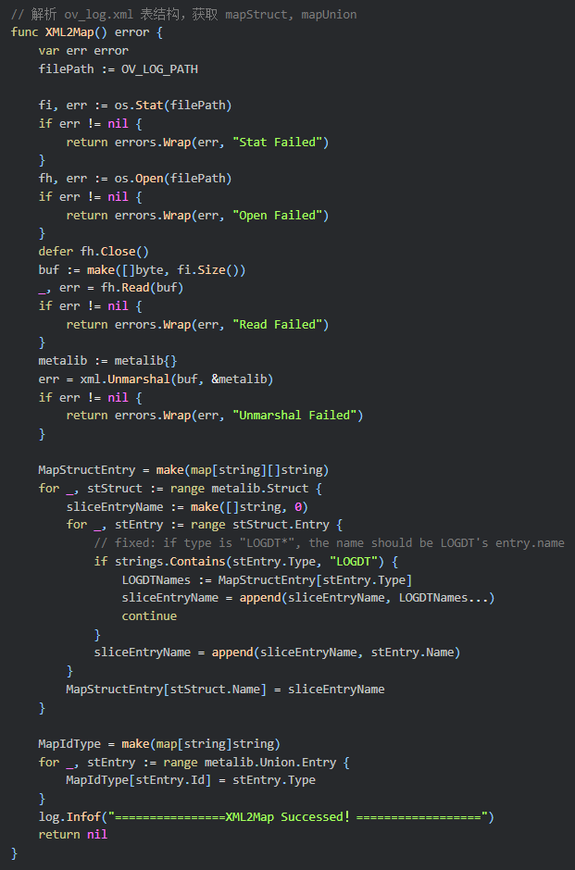
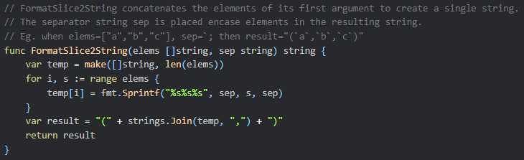
业务监控实现
数据聚合服务关键代码。代码链接

Slide 29
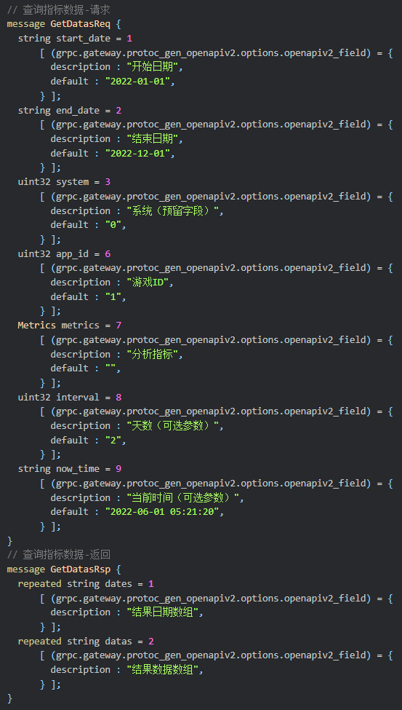
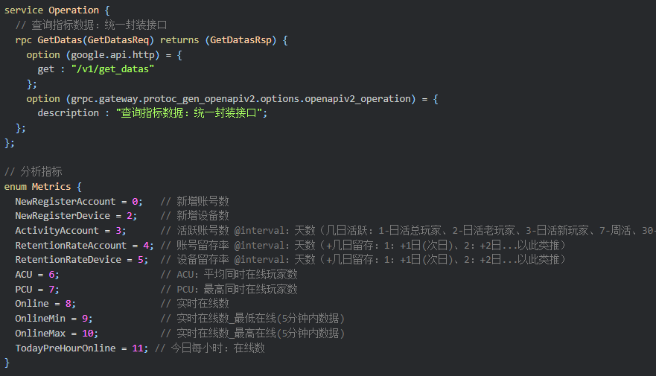
业务监控实现
数据分析服务关键代码。代码链接

Slide 30
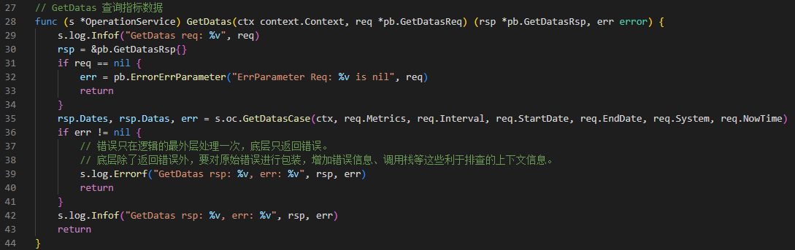
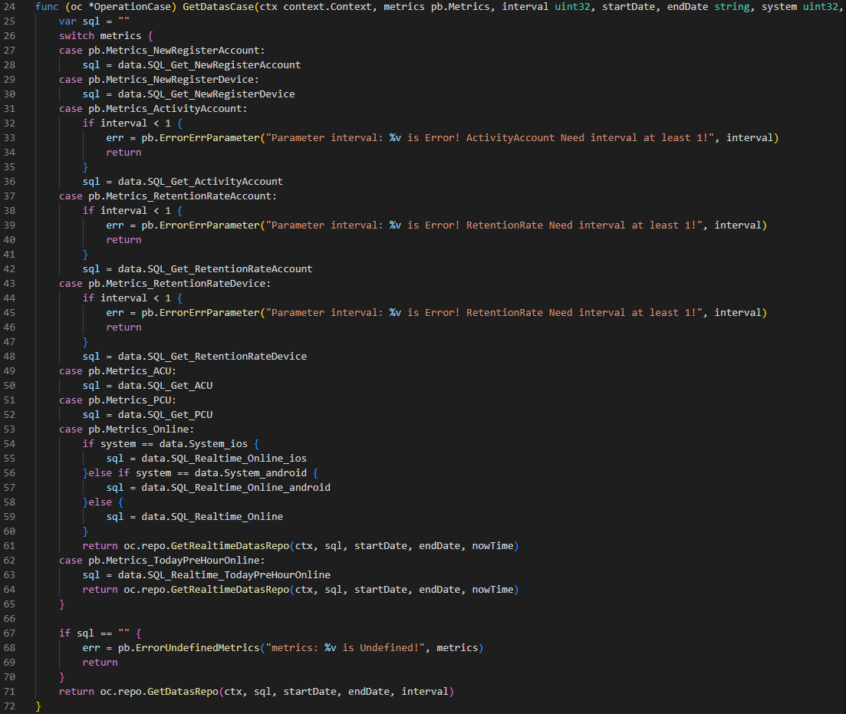
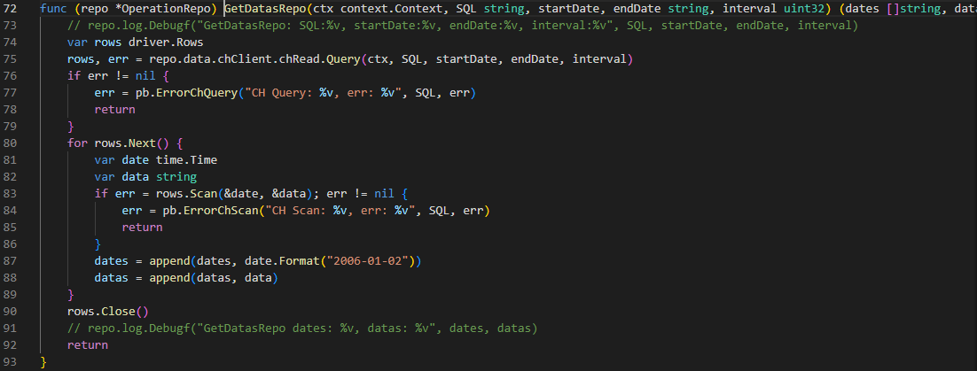
业务监控实现
数据分析服务关键代码。代码链接

Slide 31
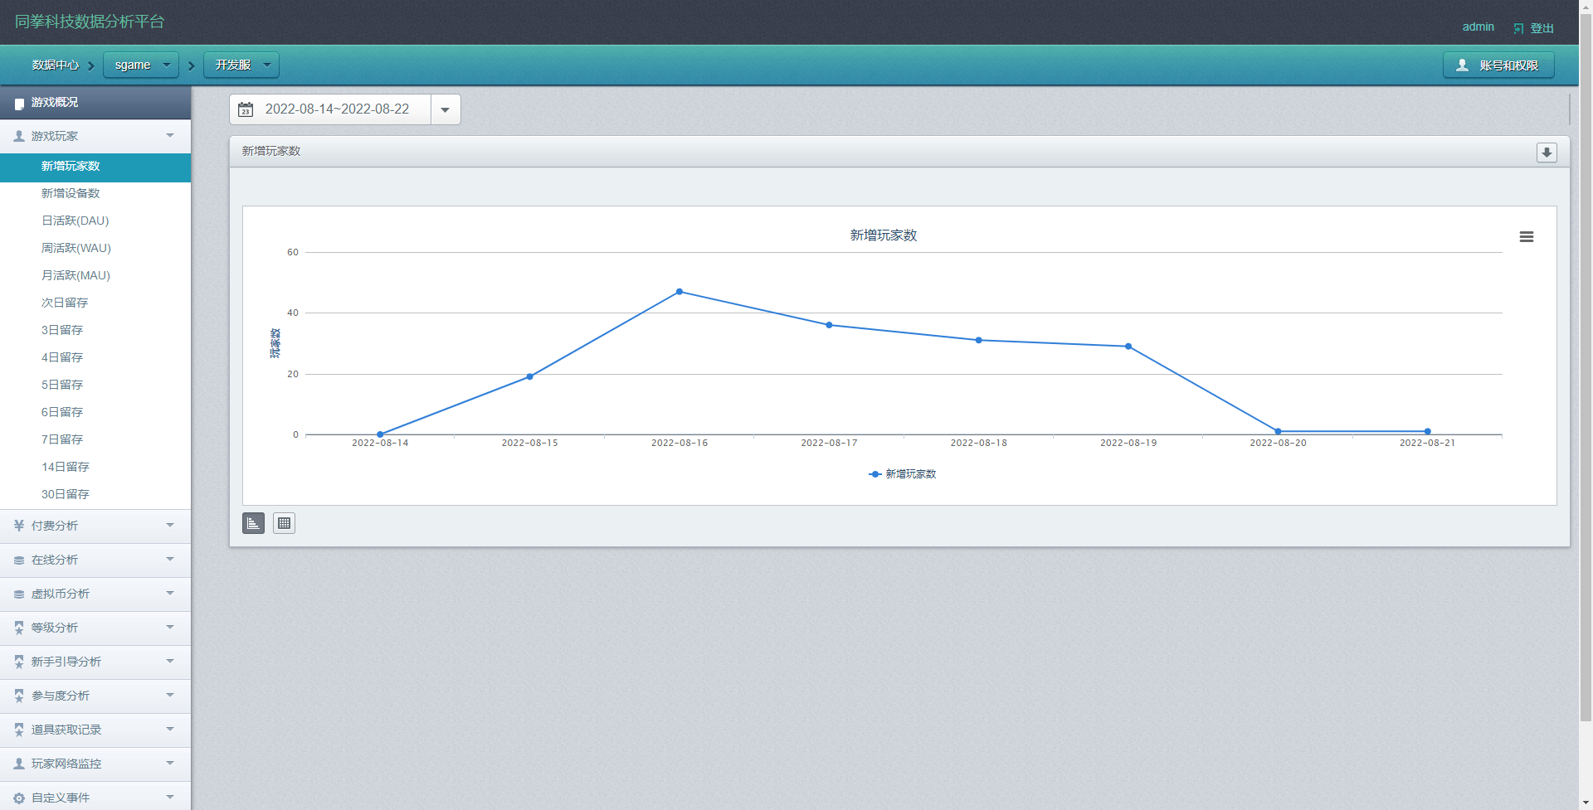
业务监控效果
数据分析系统展示图。网站链接
Notes:
10.4.31.31:8095
admin
123456

Slide 32
谢谢欣赏！

